Slide 1
第二部分 Hadoop开发环境搭建：1-Hadoop大数据概述
吴晓毅

Slide 2
大数据时代的爆炸增长
GB
TB
PB
ZB
EB
地球上至今总共的数据量：
在2006 年，个人用户才刚刚迈进TB时代，全球一共新产生了约180EB的数据；
在2011 年，这个数字达到了1.8ZB。
而有市场研究机构预测：
到2020 年，整个世界的数据总量将会增长44 倍，达到35.2ZB（1ZB=10 亿TB）！
1PB = 2^50字节
1EB = 2^60字节
1ZB = 2^70字节
想驾驭这庞大的数据，我们必须了解大数据的特征。

Slide 3
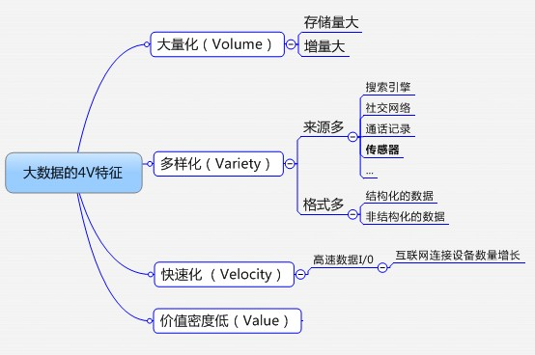
大数据的4V特征
Volume
Variety
Velocity
Value
“大量化(Volume)、多样化(Variety)、快速化(Velocity)、价值密度低（Value）”就是“大数据”的显著特征，或者说，只有具备这些特点的数据，才是大数据。
Notes:
第一V是Variety，海量数据有不同格式，第一种是结构化，我们常见的数据，还有半结据化网页数据，还有非结构化视频音频数据。而且这些数据化他们处理方式是比较大的。
很多不同形式（文本、图像、视频、机器数据），无模式或者模式不明显，不连贯的语法或句义
第二点就是Volume，量比较大，我们有一些用户化每秒就要进入很多数据，很多客户内部都有几批数据，还有下面淘宝都是几PB数据，所以PB化将是比较常态的情况。
非结构化数据的超大规模和增长，占总数据量的80~90%，比结构化数据增长快10倍到50倍，是传统数据仓库的10倍到50倍
第三个是Velocity，因为数据化会存在时效性，需要快速处理，并得到结果出来。比如说，一些电商数据，今天的信息不处理没有结果化，将会影响到今天捕获很多商业决策。
立竿见影而非事后见效
第四个是Value：大量的不相关信息，不经过处理则价值较低，属于价值密度底的数据
海量数据分析非常复杂，使得过去靠单纯基于关系数据库BI已经不是太适合了。所以，可能需要新的创新。

Slide 4

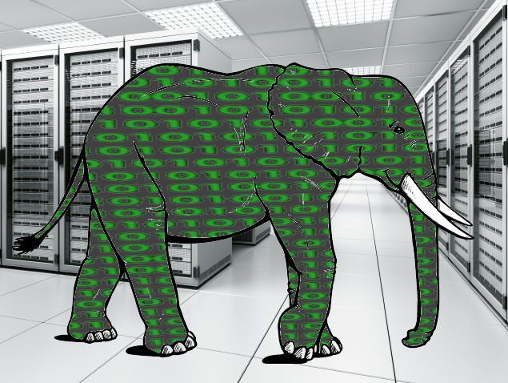
密不可分的大数据与云计算
大数据是云计算的理论基础
商业模式驱动
应用需求驱动
云计算本身也是大数据的一种业务模式
云计算的模式是业务模式，本质是数据处理技术。
数据是资产，云为数据资产提供存储、访问和计算。
当前云计算更偏重海量存储和计算，以及提供的云服务，运行云应用，但是缺乏盘活数据资产的能力，挖掘价值性信息和预测性分析，为国家、企业、个人提供决策和服务，是大数据核心议题，也是云计算的最终方向。
Notes:
云计算是前几年商业炒作的产物，诞生之初重点不在计算而是重在存储大量数据方面，从而衍生出了云盘，云空间等商业产物。
这几年它的定义已经趋于明确：云计算是分布式计算、并行计算、效用计算、网络存储、虚拟化、负载均衡、热备份冗余等传统计算机和网络技术发展融合的产物。当下国内的阿里云或华为云对外的核心业务主要是提供虚拟化资源为主，如虚拟空间等。同时也提供大数据分析，

Slide 5
大数据不仅仅是“大”
多大？
至少PB 级
比大更重要的是数据的复杂性，有时甚至大数据中的小数据如一条微博就具有颠覆性的价值
Notes:
数据越多越值钱，这个可能也是一个误区。大部分领域的头部公司其实都有很多数据，某度，某讯，他们都有很多数据，相比较而言某宝的商业数据就更有价值

Slide 6
大数据的应用不仅仅是精准营销
通过用户行为分析实现精准营销是大数据的典型应用，但是大数据在各行各业特别是公共服务领域具有广阔的应用前景
医疗卫生
军事
食品安全
金融服务
消费行业
交通环保
电子商务
气象
Notes:
第一个是互联网企业，比如我们有用户做网络广告监测，每天有几百G网络点击数据，他就会去分析这些点击日志来分析，哪些用户在哪些时段点击广告，从而帮助商户们来判断他投广告是否有价值。
第二是智能电网，比如说，他们一个省有3000万个用电用户，每隔几分钟会将他们大宗数据发送到后端集群当中，之后集群就会对这些数亿条数据进行分析，来分析一下大概的用电模式，根据用电模式来生产电力，这样能够节省电力资源的浪费。
第三个方面是车联网，车载终端，是每隔几分钟都会上传一些数据到后端数据集群里面，最后会分析这些数据，来判断一下大致路况是什么情况，之后将有价值的路况信息给Push客户端里面，能够帮助客户节省在路上时间。
第四是医疗行业，每个人看病都有病例，如果我们把全国，几千万病例都汇总起来之后进行一些数据分析，数据处理，会找出大致的一些模式，通过这种模式非常容易的帮助医生看病。

Slide 7

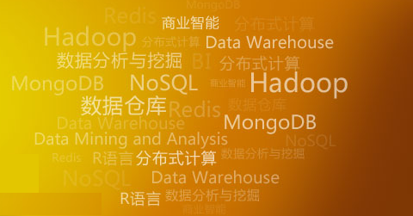
软件是大数据的引擎
和数据中心（Data Center） 一样，软件是大数据的驱动力，软件改变世界
Notes:
软硬件结合是所有计算机技术的基本实现方式。在大数据领域依然如此，不过我们这门课要讲的大数据应用技术相对于其他软件而言，他对硬件依赖性并不是很强。他甚至不需要你的计算机有很大的空间，很强的计算能力。因为hadoop提供的分布式技术，能够让多台计算机相互协作共同完成同一件事。所谓墙倒众人推，没有什么难题是一个hadoop集群不能够解决的，如果有那就两个。

Slide 8

大数据主要应用技术-Hadoop
据IDC的预测，全球大数据市场2015年将达170亿美元规模，市场发展前景很大。而Hadoop作为新一代的架构和技术，因为有利于并行分布处理 “大数据”而备受重视。
Apache Hadoop 是一个用java语言实现的软件框架，在由大量计算机组成的集群中运行海量数据的分布式计算，它可以让应用程序支持上千个节点和PB级别的数据。 Hadoop是项目的总称，主要是由分布式存储（HDFS）、分布式计算（MapReduce）等组成 。
优点：
可扩展：不论是存储的可扩展还是计算的可扩展都是Hadoop的设计根本。
经济：框架可以运行在任何普通的PC上。
可靠：分布式文件系统的备份恢复机制以及MapReduce的任务监控保证了分布式处理的可靠性。
高效：分布式文件系统的高效数据交互实现以及MapReduce结合Local Data处理的模式，为高效处理海量的信息作了基础准备。

Slide 9
Hadoop核心设计
两大核心设计
MapReduce
Map：任务的分解
Reduce：结果的汇总
HDFS
NameNode：文件管理
DataNode：文件存储
Client：文件获取
Notes:
HDFS分布式存储
MapReduce分布式处理

Slide 10
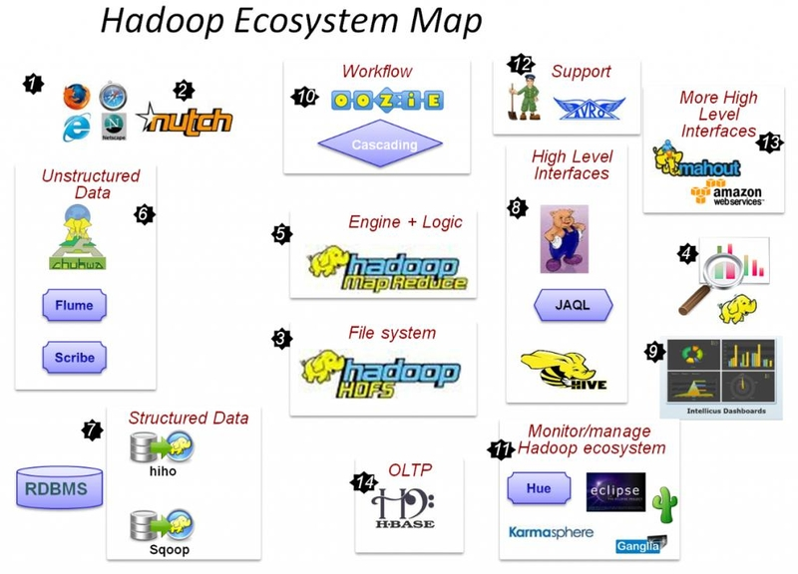
Hadoop生态环境
Notes:
在hdfs和mapreduce之上构建出了很多框架其中国内比较常用的包括，hbase（数据库）、hive（数据仓库）
数据库是为了支持项目运行，针对读写优化，兼顾简单查询功能的技术。适合项目初期数据量少，公司刚起步阶段
数据仓库为了支持项目决策、运营、商业挖掘等，针对查询优化。适合项目成熟期，有足够的数据量，公司高层需要不断的从项目数据中获取决策资料，从而来指定商业计划。

